Slide 1


SALE IT
Angie Daniela ruiz alfonso
Juan Sebastián frásica galeano
Juan sebastian Díaz salamanca

Slide 2

Descripción de la aplicación
Sale It es una aplicación web realizada como proyecto para la asignatura Arquitecturas de Software (ARSW) de la Escuela Colombiana de Ingeniería Julio Garavito.
Es una aplicación para realizar subastas en línea. Allí el usuario podrá conseguir y vender artículos únicos.

Slide 3
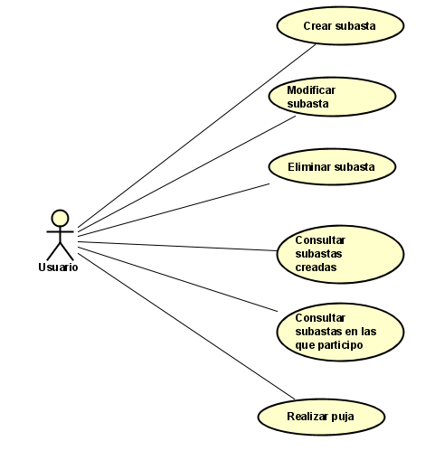
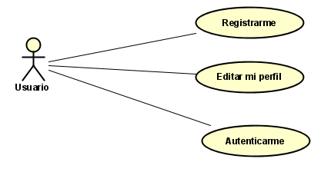
Diagrama de casos de uso

Slide 4
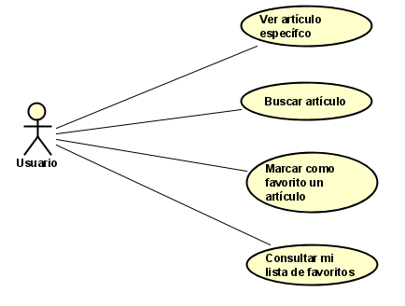
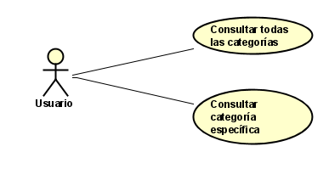
Diagrama de casos de uso

Slide 5
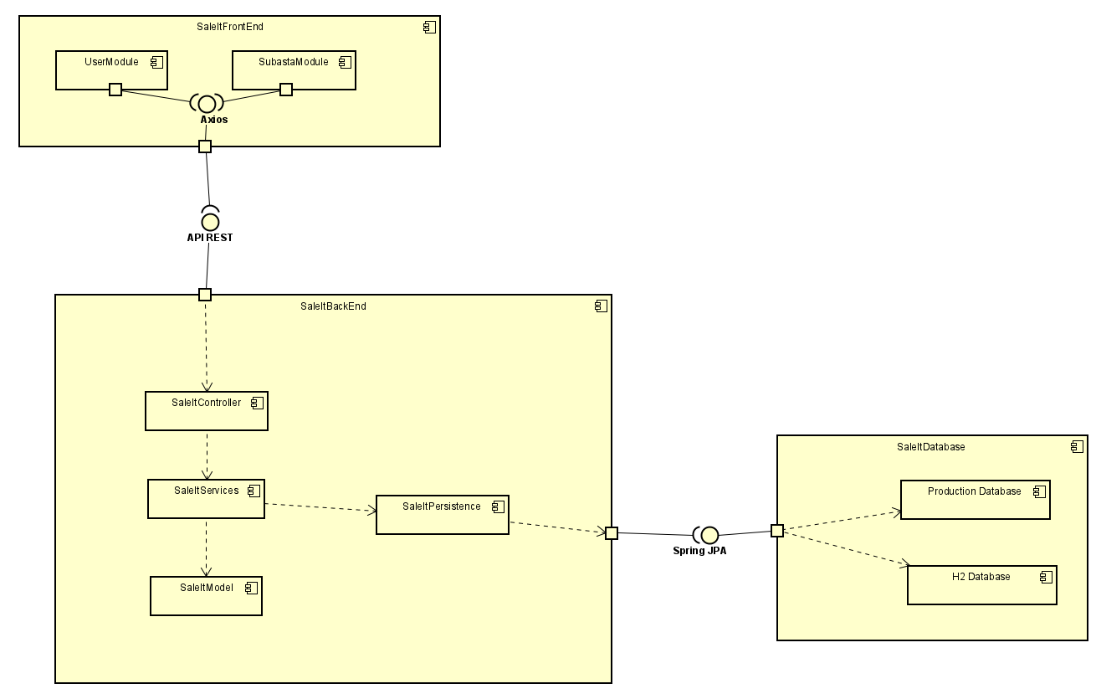
Diagrama de componentes

Slide 6
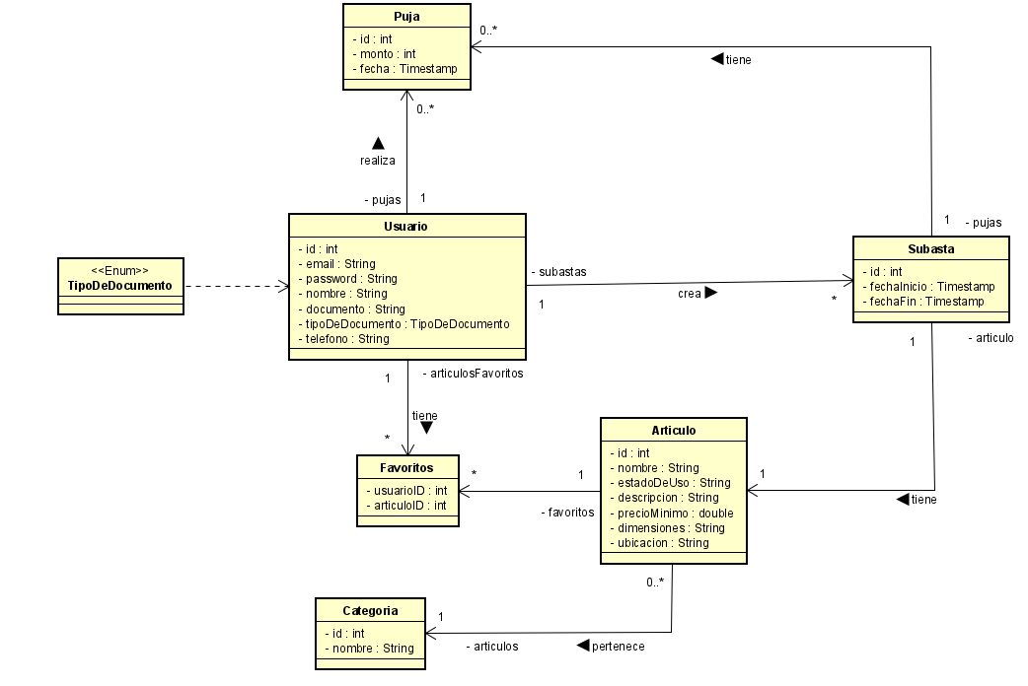
Diagrama de clases

Slide 7
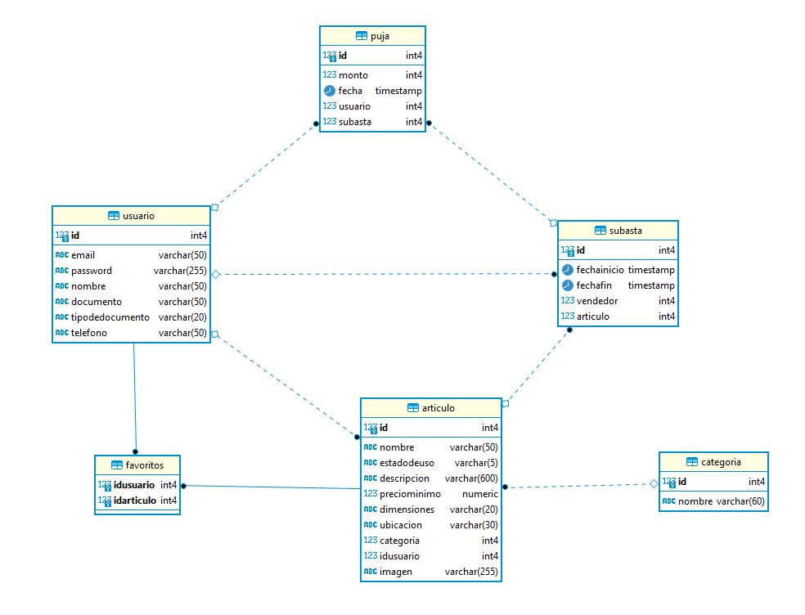
Diagrama E-R

Slide 8
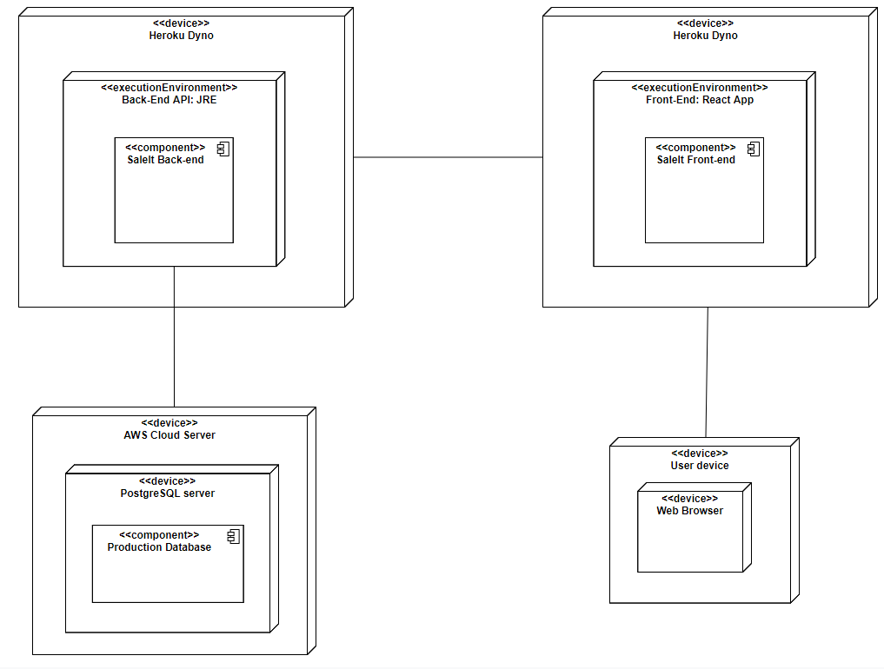
Diagrama de despliegue
<<protocol>>
HTTP:8080
<<JDBC>>
Port: 5432
<<protocol>>
HTTP:80

Slide 9
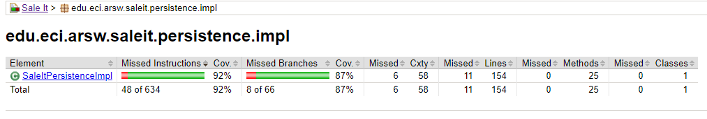
Test Coverage

Slide 10
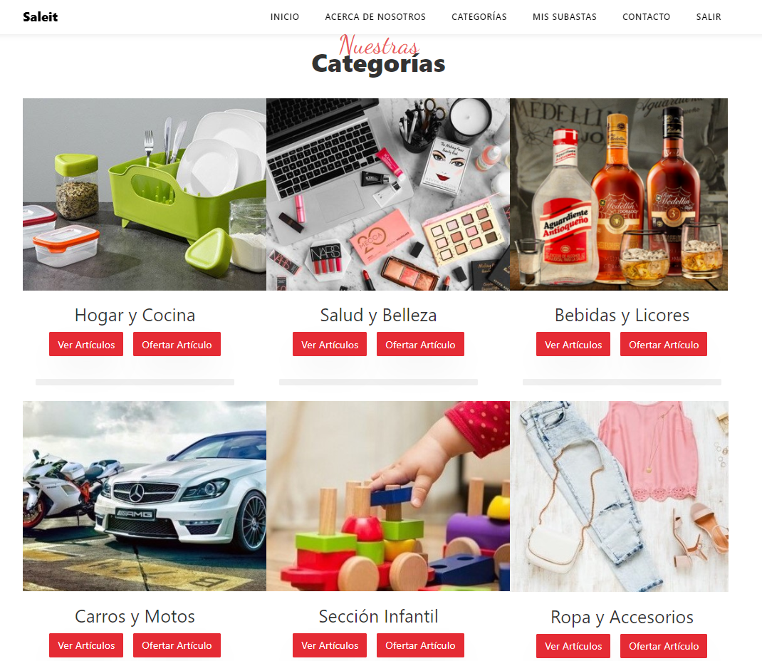
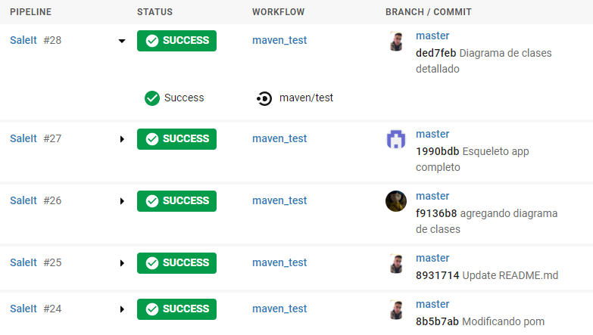
Integración continua y despliegue

Slide 11
Gracias

